Slide 1

Adénopathies superficielles Orientation diagnostique
Q2
Pr Ag Imen Frikha
25 Août 2025
Notes:
+

Slide 2
OBJECTIFS
Définir une adénopathie superficielle
Reconnaître par l’interrogatoire et l’examen physique, les caractéristiques cliniques d’une
adénopathie superficielle
Différencier par l’examen clinique, une adénopathie superficielle d’une tuméfaction non
ganglionnaire dans la région axillaire, cervicale et inguinale
Reconnaître par les données de l’examen clinique, les caractéristiques orientant vers une
origine maligne d’une adénopathie superficielle
Hiérarchiser les examens complémentaires en fonction des données de l’examen clinique
chez un patient présentant une adénopathie superficielle
Etablir par l’examen clinique et les examens complémentaires le diagnostic étiologique
d’une adénopathie superficielle

Slide 3
Rappel
Une adénopathie: ↑du volume d’un ganglion lymphatique dont la taille > 1 cm.
Diagnostic positif: par la palpation.
Un diamètre > à 1 cm est retenu comme pathologique
Les ganglions inguinaux sont considérés comme physiologiques jusqu’à 1,5-2cm.
Les ganglions épitrochléens et sus claviculaires sont considérés comme pathologiques qq soit leur taille.
Une adénopathie est dite chronique si la durée d’évolution est supérieure à 3 semaines.

Slide 4
Rappel
Interrogatoire
Date d’apparition, son évolution ….
Caractère unique ou multiple
Mode d’apparition et son évolution spontanée ou sous l’effet d’un traitement
Douloureuse ou non
Aspect de la peau en regard
Taille : stable ou augmentation progressive
Symptômes associés : AEG (amaigrissement, fièvre, sueurs nocturnes), diarrhée, épistaxis, prurit….
Examen physique
Toutes les aires ganglionnaires.
Patient examiné en position assise
au bord du lit: palper les aires ganglionnaires cervicales et axillaires
Puis position couchée pour l’abord des aires ganglionnaires inguinales et pour l’appréciation du sd tumoral profond (recherche d’une hépato-splénomégalie).
Toute ADP cervicale impose une palpation de toutes les autres aires ganglionnaires et un examen ORL complet

Slide 5
Rappel
Diagnostic différentiel
Dans la région cervicale
Grande corne Hyoïde
Anévrysme carotidien
Bulbe carotidien
Ptose de la glande Submandibulaire
kystes du tractus thyréoglosse
Nodules thyroïdiens
Tumeurs de la parotide
Tumeurs vasculo-nerveuses
Kyste branchial
Lymphangiome kystique ou lipome
Dans la région inguinale
Hernie inguinale/crurale
Testicule ectopique
Kyste du cordon
Anévrysme vasculaire (pulsatile)
Dans la région axillaire
Hydrosadénite
Digitations musculaires du grand dentelé
Tuméfaction costale
Toute localisation
Lipome , Abcès, Anévrysme (pulsatile), Neurinome, neurofibrome

Slide 6
Rappel
En faveur du caractère malin d’une adénopathie
Le caractère compressif
La consistance dure pierreuse (métastases), ferme (hémopathies malignes)
Adénopathie volumineuse (>2cm) et/ou augmentant rapidement de volume sans porte d’entrée infectieuse associée
L’adhésion aux plans profond et superficiel
Le caractère indolore, non inflammatoire
La perte de la forme du ganglion qui devient mal limité

Slide 7
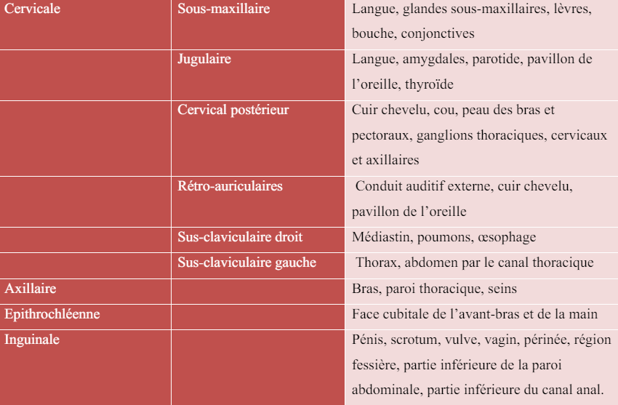
Rappel
Adénopathie localisée
Les examens complémentaires sont indiqués:
D’absence d’étiologie au terme de l’ex clinique
D’altération de l’état général
D’adénopathie suspecte de malignité
La localisation d’une ADP périphérique isolée joue un rôle essentiel dans la démarche diagnostique

Slide 8
Rappel
Polyadénopathies
Démarche étiologique tout à fait différente
Bilan de première intention :
NFS, CRP, bilan hépatique, LDH, Sérologies VIH, EBV, CMV, toxoplasmose et une Rᵡ thorax
Bilan de 2ème intention:
Sérologie syphilis, bilan immunologique, bilan phospho-calcique et TDM TAP.
En l’absence de cause précise ou devant une ADP suspecte, un examen anatomo-pathologique est indispensable
L’hémogramme (FS): examen d’orientation principal

Slide 9
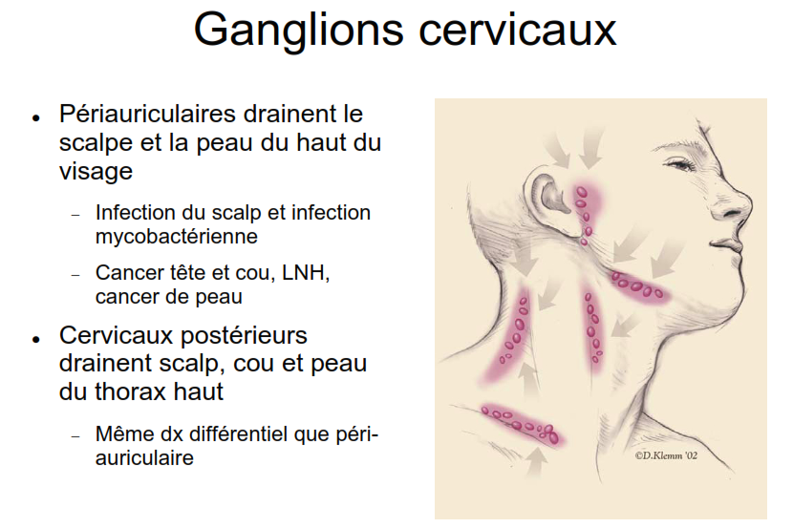
Territoires de drainage des aires ganglionnaires

Slide 10
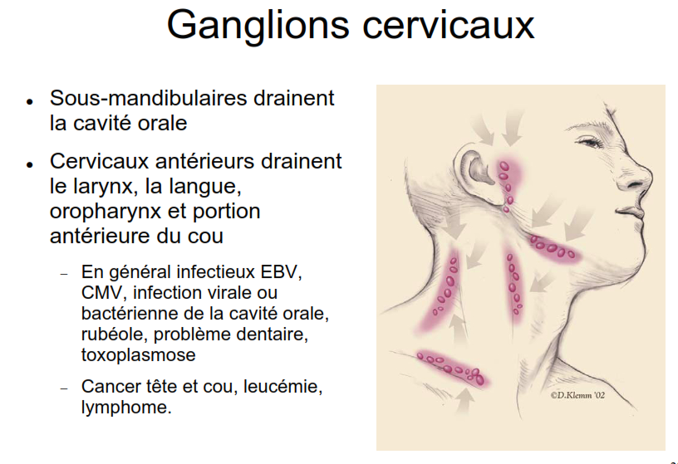
Territoire de drainage des aires ganglionnaires

Slide 11
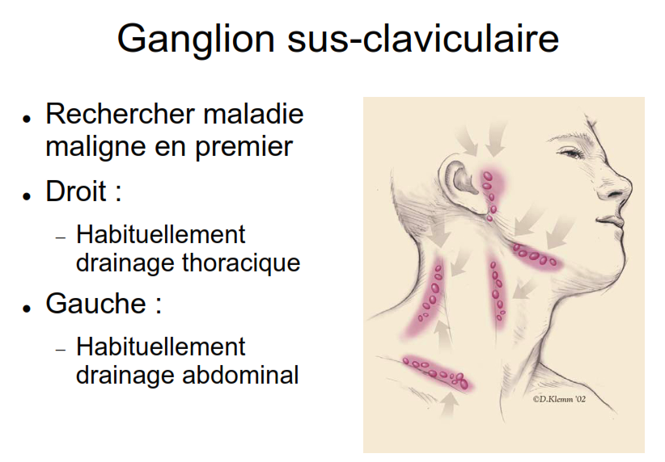
Territoire de drainage des aires ganglionnaires

Slide 12
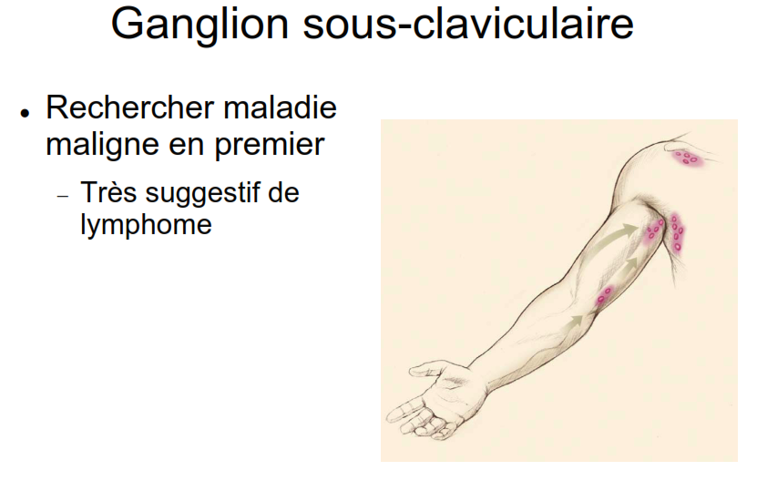
Territoire de drainage des aires ganglionnaires

Slide 13
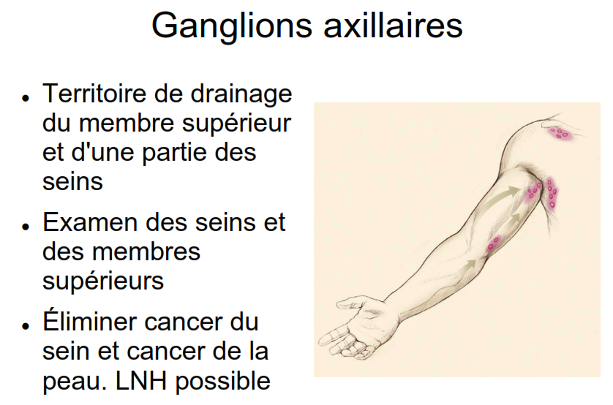
Territoire de drainage des aires ganglionnaires

Slide 14
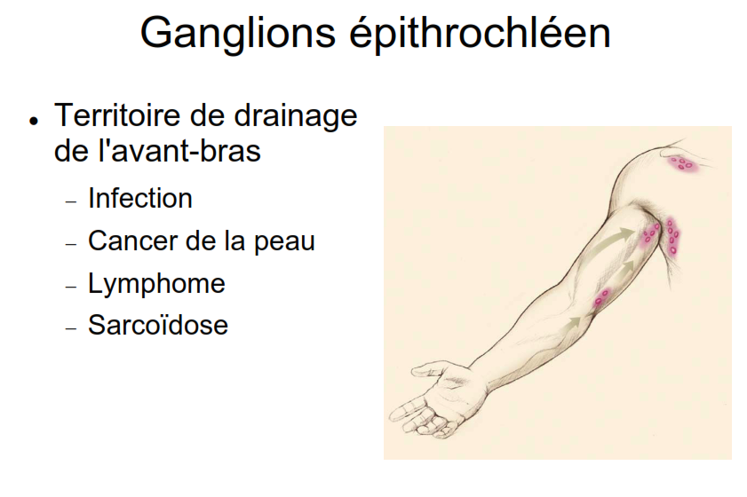
Territoire de drainage des aires ganglionnaires

Slide 15
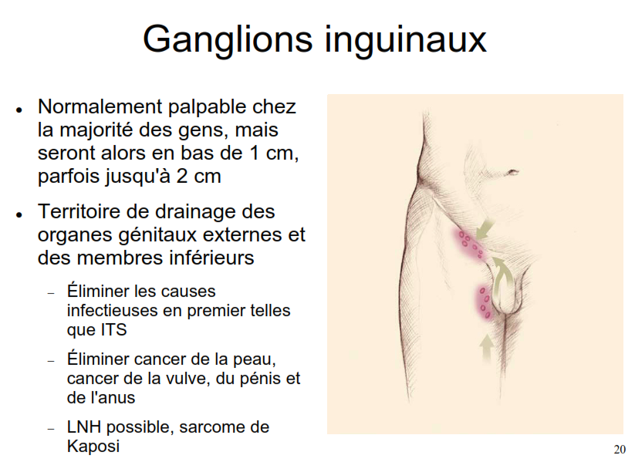
Territoire de drainage des aires ganglionnaires

Slide 16
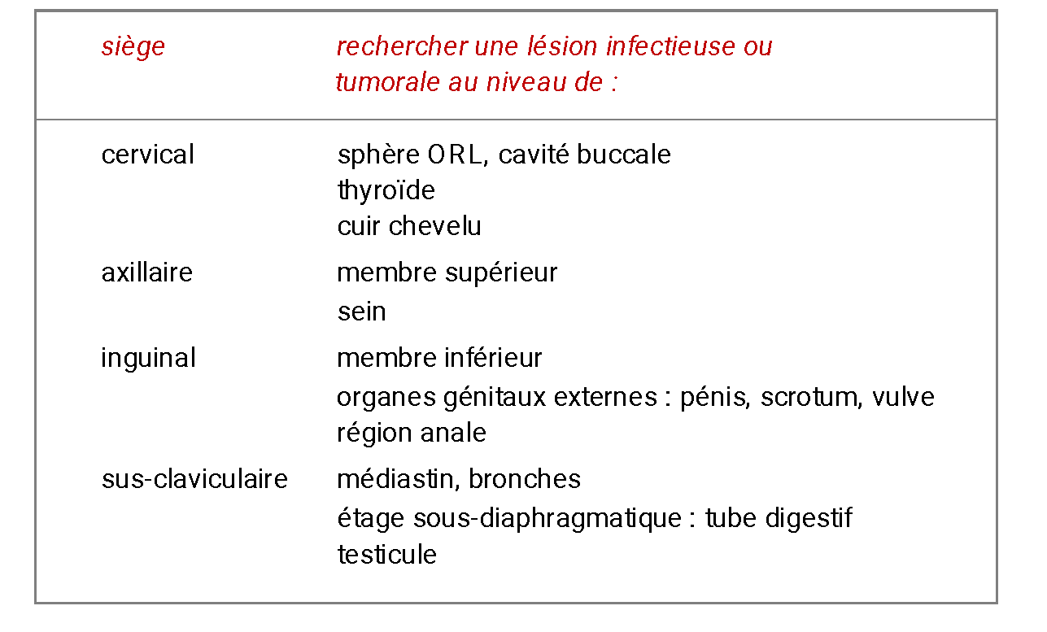
Diagnostic d’une adénopathie superficielle isolée :

Slide 17
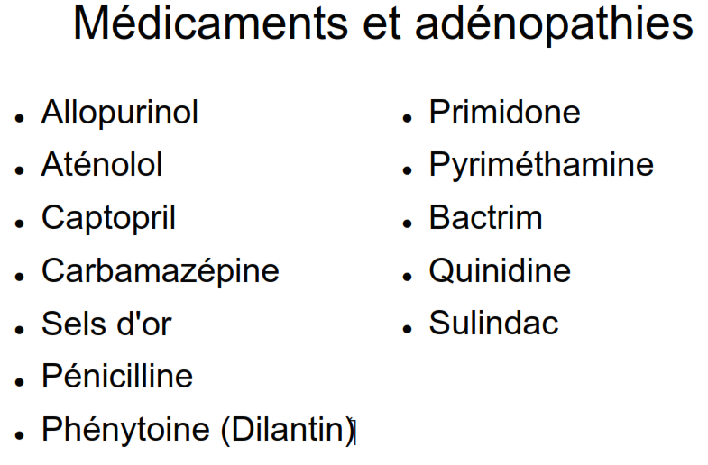

Slide 18
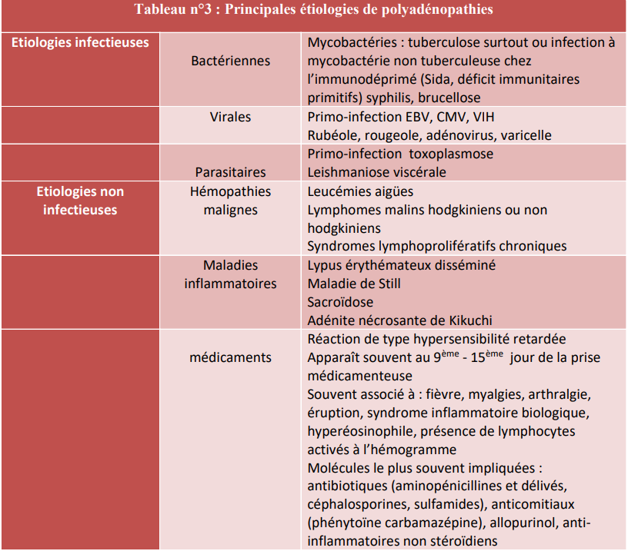

Slide 19
QCM
Une adénopathie correspond à une:
Augmentation du volume d’un ganglion
Augmentation de la taille d’un ganglion de plus de 1cm si de siège inguinal
Hypertrophie sous cutanée d’une masse graisseuse
Augmentation de la taille d’un ganglion de plus de 1,5cm si de siège épitrochléen
Hypertrophie du lobe droit de la glande thyroïde

Slide 20
QCM
Une adénopathie correspond à une:
Augmentation du volume d’un ganglion
Augmentation de la taille d’un ganglion de plus de 1cm si de siège inguinal
Hypertrophie sous cutanée d’une masse graisseuse
Augmentation de la taille d’un ganglion de plus de 1,5cm si de siège épitrochléen
Hypertrophie du lobe droit de la glande thyroïde

Slide 21
QCM
Un ganglion est considéré comme pathologique à partir de:
0,5 cm
1 cm
2 cm
2,5 cm
3 cm

Slide 22
QCM
Un ganglion est considéré comme pathologique à partir de:
0,5 cm
1 cm
2 cm
2,5 cm
3 cm

Slide 23
QCM
Une adénopathie est pathologique :
Si sa taille dépasse 1 cm
Lorsqu'elle siège dans le creux Sus claviculaire gauche
Si elle évolue depuis plus de 3 semaines
Lorsqu’elle siège au niveau épitrochléen
Quelque soit le siège et la taille

Slide 24
QCM
Une adénopathie est pathologique :
Si sa taille dépasse 1 cm
Lorsqu'elle siège dans le creux Sus claviculaire gauche
Si elle évolue depuis plus de 3 semaines
Lorsqu’elle siège au niveau épitrochléen
Quelque soit le siège et la taille

Slide 25
QCM
Les aires de palpation des adénopathies :
Aires épitrochléennes
Aires trochantériennes
Aires palmaires
Aires axillaires
Aires pré-tragiennes

Slide 26
QCM
Les aires de palpation des adénopathies :
Aires épitrochléennes
Aires trochantériennes
Aires palmaires
Aires axillaires
Aires pré-tragiennes

Slide 27
QCM
A propos du diagnostic positif d’une adénopathie superficielle :
Est souvent clinique
Nécessite parfois un bilan radiologique
Nécessite une radiographie thoracique
Nécessite une échographie abdominale
Nécessite la pratique d’un PET scanner

Slide 28
QCM
A propos du diagnostic positif d’une adénopathie superficielle :
Est souvent clinique
Nécessite parfois un bilan radiologique
Nécessite une radiographie thoracique
Nécessite une échographie abdominale
Nécessite la pratique d’un PET scanner
Notes:
Essentiellement clinique

Slide 29
QCM
Les propositions exactes sont :
Les ganglions inguinaux sont considérés comme pathologiques lorsque leur taille est > 1 cm
Les ganglions épitrochléens sont considérés pathologiques quelle que soit leur taille.
Les ganglions sus claviculaires sont considérés pathologiques lorsque la taille est > 1.5 cm.
Une adénopathie est dite chronique si la durée d’évolution est supérieure à 3 semaines.
La démarche étiologique devant une adénopathie est la même qu’elle soit isolée ou multiple

Slide 30
QCM
Les propositions exactes sont :
Les ganglions inguinaux sont considérés comme pathologiques lorsque leur taille est > 1 cm
Les ganglions épitrochléens sont considérés pathologiques quelle que soit leur taille.
Les ganglions sus claviculaires sont considérés pathologiques lorsque la taille est > 1.5 cm.
Une adénopathie est dite chronique si la durée d’évolution est supérieure à 3 semaines.
La démarche étiologique devant une adénopathie est la même qu’elle soit isolée ou multiple

Slide 31
QCM
Le diagnostic positif d’une adénopathie superficielle se fait par :
Inspection
Palpation
La pratique d’une radiographie thoracique
La pratique d’une échographie abdominale
La pratique d’un scanner thoracique

Slide 32
QCM
Le diagnostic positif d’une adénopathie superficielle se fait par :
Inspection
Palpation
La pratique d’une radiographie thoracique
La pratique d’une échographie abdominale
La pratique d’un scanner thoracique

Slide 33
QCM
A propos de l’examen clinique des aires ganglionnaires:
Il est indispensable d’examiner toutes les aires ganglionnaires
En présence d’ADP superficielles la recherche d’hépato-splénomégalie n’est pas indispensable
L’examen des ganglions inguinaux se fait chez un patient couché
En présence d’ADP il faut toujours complété par une biopsie ganglionnaire
La présence d’ADP axillaires nécessite un examen ORL complet

Slide 34
QCM
A propos de l’examen clinique des aires ganglionnaires:
Il est indispensable d’examiner toutes les aires ganglionnaires
En présence d’ADP superficielles la recherche d’hépato-splénomégalie n’est pas indispensable
L’examen des ganglions inguinaux se fait chez un patient couché
En présence d’ADP il faut toujours complété par une biopsie ganglionnaire
La présence d’ADP axillaires nécessite un examen ORL complet

Slide 35
QCM
A propos des adénopathies cervicales :
L’examen clinique doit intéresser les 6 groupes ganglionnaires cervicaux
L’examen doit être complété systématiquement par un examen de la sphère ORL
Peuvent être associés à un cancer du cavum
Une biopsie ganglionnaire est indispensable quel que soit l’étiologie évoquée
Un bilan biologique est nécessaire

Slide 36
QCM
A propos des adénopathies cervicales :
L’examen clinique doit intéresser les 6 groupes ganglionnaires cervicaux
L’examen doit être complété systématiquement par un examen de la sphère ORL
Peuvent être associés à un cancer du cavum
Une biopsie ganglionnaire est indispensable quel que soit l’étiologie évoquée
Un bilan biologique est nécessaire

Slide 37
QCM
Parmi les caractéristiques suivantes quelles sont celles nécessaires à l’orientation clinique
La taille
La consistance
L’adhérence aux plans profonds
La présence des signes inflammatoires locaux
La sensibilité

Slide 38
QCM
Parmi les caractéristiques suivantes quelles sont celles nécessaires à l’orientation clinique
La taille
La consistance
L’adhérence aux plans profonds
La présence des signes inflammatoires locaux
La sensibilité

Slide 39
QCM
Parmi les diagnostics différentiels d’une adénopathie cervicale:
Un kyste branchial
Une tuméfaction costale
Une hydrosadénite
Un neurinome
Une grande corne de l’os hyoïde

Slide 40
QCM
Parmi les diagnostics différentiels d’une adénopathie cervicale:
Un kyste branchial
Une tuméfaction costale
Une hydrosadénite
Un neurinome
Une grande corne de l’os hyoïde

Slide 41
QCM
Parmi les diagnostics différentiels d’une adénopathie cervicale:
Une tumeur parotidienne
Une tuméfaction costale
Un kyste du tractus thyréoglosse
Un kyste du cordon
Une grande corne de l’os hyoïde

Slide 42
QCM
Parmi les diagnostics différentiels d’une adénopathie cervicale:
Une tumeur parotidienne
Une tuméfaction costale
Un kyste du tractus thyréoglosse
Un kyste du cordon
Une grande corne de l’os hyoïde

Slide 43
QCM
Parmi les diagnostics différentiels d’une adénopathie axillaire:
Un abcès
Une digitation du muscle grand dentelé
Un kyste du cordon
Un neurofibrome
Une grande corne de l’os hyoïde

Slide 44
QCM
Parmi les diagnostics différentiels d’une adénopathie axillaire:
Un abcès
Une digitation du muscle grand dentelé
Un kyste du cordon
Un neurofibrome
Une grande corne de l’os hyoïde

Slide 45
QCM
Parmi les diagnostics différentiels d’une adénopathie inguinale:
Une hernie crurale
Un kyste branchial
Un lipome
Un anévrysme vasculaire
Digitations musculaires du grand dentelé

Slide 46
QCM
Parmi les diagnostics différentiels d’une adénopathie inguinale:
Une hernie crurale
Un kyste branchial
Un lipome
Un anévrysme vasculaire
Digitations musculaires du grand dentelé

Slide 47
QCM
En faveur du caractère malin d'une adénopathie :
Taille> 4cm
Consistance ferme
Signes inflammatoires locaux
Adhérence au plan profond
Modifications rapides du volume

Slide 48
QCM
En faveur du caractère malin d'une adénopathie :
Taille> 4cm
Consistance ferme
Signes inflammatoires locaux
Adhérence au plan profond
Modifications rapides du volume

Slide 49
QCM
En faveur du caractère malin d'une adénopathie :
Le caractère compressif
La consistance molle
Le caractère douloureux
La mobilité au plan profond et superficiel
Limites floues

Slide 50
QCM
En faveur du caractère malin d'une adénopathie :
Le caractère compressif
La consistance molle
Le caractère douloureux
La mobilité au plan profond et superficiel
Limites floues

Slide 51
QCM
Parmi les localisations des adénoapthies suivantes, laquelle traduit toujours une pathologie néoplasique :
Inguinale
Axillaires
Sous mentonnières
Sus claviculaire gauche
Jugulo-carotidiennes

Slide 52
QCM
Parmi les localisations des adénoapthies suivantes, laquelle traduit toujours une pathologie néoplasique :
Inguinale
Axillaires
Sous mentonnières
Sus claviculaire gauche
Jugulo-carotidiennes

Slide 53
QCM
Deux localisations ganglionnaires sont consodérées pathologiques quelque soit la taille:
Épitrochléenne
Sus claviculaire
Inguinale
Axillaire
Rétro-auriculaire

Slide 54
QCM
Deux localisations ganglionnaires sont consodérées pathologiques quelque soit la taille:
Épitrochléenne
Sus claviculaire
Inguinale
Axillaire
Rétro-auriculaire

Slide 55
QCM
Devant une adénopathie localisée les examens complémentaires sont demandés :
De façon systématique
En l’absence d’étiologie au terme de l’examen clinique
Devant la présence de signes généraux
En cas d’adénopathie suspecte de malignité
Toutes les propositions sont justes

Slide 56
QCM
Devant une adénopathie localisée les examens complémentaires sont demandés :
De façon systématique
En l’absence d’étiologie au terme de l’examen clinique
Devant la présence de signes généraux
En cas d’adénopathie suspecte de malignité
Toutes les propositions sont justes

Slide 57
QCM
Devant une adénopathie localisée la ponction ganglionnaire :
Permet de retenir le diagnostic de lymphome
Permet l'étude cytologique d'une adénopathie
A un intérêt diagnostique dans les adénites à pyogènes
Est réalisée sous anesthésie général
Peut remplacer la biopsie dans les pathologies tumorales

Slide 58
QCM
Devant une adénopathie localisée la ponction ganglionnaire :
Permet de retenir le diagnostic de lymphome
Permet l'étude cytologique d'une adénopathie
A un intérêt diagnostique dans les adénites à pyogènes
Est réalisée sous anesthésie général
Peut remplacer la biopsie dans les pathologies tumorales

Slide 59
QCM
En cas de polyadénopathie superficielle, les examens complémentaires à demander en première intention:
Un hémogramme
Dosage de la CRP et de la vitesse de sédimentation
Une biopsie ganglionnaire
Une tomodensitométrie thoraco-abdomino-pelvienne
Une sérologie HIV

Slide 60
QCM
En cas de polyadénopathie superficielle, les examens complémentaires à demander en première intention:
Un hémogramme
Dosage de la CRP et de la vitesse de sédimentation
Une biopsie ganglionnaire
Une tomodensitométrie thoraco-abdomino-pelvienne
Une sérologie HIV

Slide 61
QCM
A propos de bilan de deuxième intention en présence d’adénopathies superficielles multiples:
Demandé si bilan de 1ère intention revient négatif
Comporte NFS, bilan hépatique et un bilan inflammatoire
Comporte un bilan immunologique
Une TDM et/ou PET scanner est indiqué
Une biopsie ganglionnaire est indiquée toujours

Slide 62
QCM
A propos de bilan de deuxième intention en présence d’adénopathies superficielles multiples:
Demandé si bilan de 1ère intention revient négatif
Comporte NFS, bilan hépatique et un bilan inflammatoire
Comporte un bilan immunologique
Une TDM et/ou PET scanner est indiqué
Une biopsie ganglionnaire est indiquée toujours

Slide 63
QCM
Devant une adénopathie jugulo-carotidienne haute unilatérale de taille>2 cm, vous demandez en première intention:
Numération-formule sanguine
Examen ORL spécialisé
Biopsie ganglionnaire
Echographie abdominale
Cytoponction ganglionnaire

Slide 64
QCM
Devant une adénopathie jugulo-carotidienne haute unilatérale de taille>2 cm, vous demandez en première intention:
Numération-formule sanguine
Examen ORL spécialisé
Biopsie ganglionnaire
Echographie abdominale
Cytoponction ganglionnaire

Slide 65
QCM
Un cancer de la langue peut être exprimé par des ADP:
Retro auriculaires
Jugulaires
Sous maxillaires
Sus claviculaires gauches
Cervicales postérieurs

Slide 66
QCM
Un cancer de la langue peut être exprimé par des ADP:
Retro auriculaires
Jugulaires
Sous maxillaires
Sus claviculaires gauches
Cervicales postérieurs

Slide 67
QCM
La présence d’adénopathies inguinales doit faire évoquer :
Une tumeur du vagin
Une infection du périnée
Un abcès de la paroi thoracique
Une tumeur du colon
Un abcès de la fesse

Slide 68
QCM
La présence d’adénopathies inguinales doit faire évoquer :
Une tumeur du vagin
Une infection du périnée
Un abcès de la paroi thoracique
Une tumeur du colon
Un abcès de la fesse

Slide 69
QCM
Une adénopathie sus claviculaire gauche peut être associée à une tumeur :
Colique
Pulmonaire
Utérine
Pancréatique
Médiastin antérieur

Slide 70
QCM
Une adénopathie sus claviculaire gauche peut être associée à une tumeur :
Colique
Pulmonaire
Utérine
Pancréatique
Médiastin antérieur

Slide 71
QCM
Une adénopathie sus claviculaire droite peut être associée à :
Tumeur rénale
Cancer du poumon
Lymphome médiastinale
Thymome
Tumeur testiculaire

Slide 72
QCM
Une adénopathie sus claviculaire droite peut être associée à :
Tumeur rénale
Cancer du poumon
Lymphome médiastinale
Thymome
Tumeur testiculaire

Slide 73
QCM
Parmi les propositions suivantes la ou les quelle(s) sont juste(s):
Une adénopathie axillaire peut révéler un cancer du sein
Les ADP épitrochléennes sont toujours pathologiques
Les ADP cervicales hautes avec épistaxis peuvent être révélatrices d'un cancer du cavum
Les ADP épitrochléennes sont associées aux infections du bras
Le ganglion de troisier doit chercher une tumeur de l’œsophage

Slide 74
QCM
Parmi les propositions suivantes la ou les quelle(s) sont juste(s):
Une adénopathie axillaire peut révéler un cancer du sein
Les ADP épitrochléennes sont toujours pathologiques
Les ADP cervicales hautes avec épistaxis peuvent être révélatrices d'un cancer du cavum
Les ADP épitrochléennes sont associées aux infections du bras
Le ganglion de troisier doit chercher une tumeur de l’œsophage

Slide 75
QCM
Une adénopathie à Pyogène est:
Principalement dû à des bacilles gram négatif
Associée à des signes inflammatoires loco-régionaux
Une porte d’entrée est souvent associée
La ponction ganglionnaire est utile pour le diagnostic microbiologique
Son traitement comporte toujours un drainage chirurgical

Slide 76
QCM
Une adénopathie à Pyogène est:
Principalement dû à des bacilles gram négatif
Associée à des signes inflammatoires loco-régionaux
Une porte d’entrée est souvent associée
La ponction ganglionnaire est utile pour le diagnostic microbiologique
Son traitement comporte toujours un drainage chirurgical

Slide 77
QCM
La maladie des griffes du chat est:
Une pathologie d’inoculation
Associé à une griffure ou morsure de chat
Principalement lié à une CGP
Caractérisée par des adénopathies aigues
Son traitement repose sur une antibiothérapie type Azithromycine

Slide 78
QCM
La maladie des griffes du chat est:
Une pathologie d’inoculation
Associé à une griffure ou morsure de chat
Principalement lié à une CGP
Caractérisée par des adénopathies aigues
Son traitement repose sur une antibiothérapie type Azithromycine
Notes:
Causé par un BGN (Bartonella hensaele)

Slide 79
QCM
A propos de la maladie des griffes du chat:
La période d’incubation est de 2 mois
Les adénopathies sont d’allure non inflammatoire
Un état subfébrile est souvent associé
Le diagnostic est confirmé par PCR mettant en évidence Bartonella henseloe
La biopsie exérèse de l’adénopathie met en évidence une lymphadénite nodulaire abcédée
Notes:
Incubation = 2 semaines

Slide 80
QCM
A propos de la maladie des griffes du chat:
La période d’incubation est de 2 mois
Les adénopathies sont d’allure non inflammatoire
Un état subfébrile est souvent associé
Le diagnostic est confirmé par PCR mettant en évidence Bartonella henseloe
La biopsie exérèse de l’adénopathie met en évidence une lymphadénite nodulaire abcédée

Slide 81
QCM
Une adénopathie d’inoculation peut se voir en cas de:
La maladie des griffes du chat
Morsure de chien (Pasteurellose)
La Tularémie
La Rickettsiose
Infection à staphylocoque

Slide 82
QCM
Une adénopathie d’inoculation peut se voir en cas de:
La maladie des griffes du chat
Morsure de chien (Pasteurellose)
La Tularémie
La Rickettsiose
Infection à staphylocoque

Slide 83
QCM
Les adénopathies médiastinales sont fréquentes dans :
Maladie de vaquez
Lymphome de Hodgkin
Myélome multiple
Leucémie myéloïde chronique
Leucémie aigue lymphoblastique

Slide 84
QCM
Les adénopathies médiastinales sont fréquentes dans :
Maladie de vaquez
Lymphome de Hodgkin
Myélome multiple
Leucémie myéloïde chronique
Leucémie aigue lymphoblastique

Slide 85
QCM
Les éléments suivants sont en faveur de l’origine tuberculeuse des adénopathies:
D’allure très inflammatoire
Le plus souvent cervicales
Le plus souvent bilatérales
Le plus souvent volumineuses
Ces adénopathies évoluent toujours vers une fistulisation cutanée

Slide 86
QCM
Les éléments suivants sont en faveur de l’origine tuberculeuse des adénopathies:
D’allure très inflammatoire
Le plus souvent cervicales
Le plus souvent bilatérales
Le plus souvent volumineuses
Ces adénopathies évoluent toujours vers une fistulisation cutanée

Slide 87
QCM
En faveur de diagnostic de mononucléose infectieuse chez un enfant ayant des adénopathies multiples:
Les adénopathies sont souvent cervicales
Associé à une angine pseudomembraneuse
Présence d’une splénomégalie très volumineuse
Une hyperleucocytose à prédominance PNN
Une hyperlymphocytose

Slide 88
QCM
En faveur de diagnostic de mononucléose infectieuse chez un enfant ayant des adénopathies multiples:
Les adénopathies sont souvent cervicales
Associé à une angine pseudomembraneuse
Présence d’une splénomégalie très volumineuse
Une hyperleucocytose à prédominance PNN
Une hyperlymphocytose

Slide 89
QCM
Une polyadénopathie peut se voire en cas des infections virales suivantes:
Primo infection par le VIH
EBV
Infection par le CMV
Tuberculose
Leishmaniose viscérale

Slide 90
QCM
Une polyadénopathie peut se voire en cas des infections virales suivantes:
Primo infection par le VIH
EBV
Infection par le CMV
Tuberculose
Leishmaniose viscérale

Slide 91
QCM
Le Syphilis primaire est:
Une maladie sexuellement transmise
Due à l’agent bactérien Treponema pallidum
Associé à des adénopathies multiples
Associé à une ADP volumineuse, inflammatoire et douloureuse
Associé à un chancre syphilitique

Slide 92
QCM
Le Syphilis primaire est:
Une maladie sexuellement transmise
Due à l’agent bactérien Treponema pallidum
Associé à des adénopathies multiples
Associé à une ADP volumineuse, inflammatoire et douloureuse
Associé à un chancre syphilitique

Slide 93
QCM
Dans les maladies sexuellement transmissibles suivantes les adénopathies sont caractérisées par:
ADP inguinale unique volumineuse non inflammatoire et indolore dans la syphilis
ADP inguinales inflammatoires et d’ulcérations multiples dans le chancre mou
Due à l’Hæmophilus ducreyi dans la syphilis primaire
Due à Treponema pallidum dans le chancre mou.
Evoluant vers une fistulisation cutanée dans la maladie de Nicolas Favre ou lymphogranulomatose vénérienne
Notes:
la maladie de Nicolas-Favre ou lymphogranulomatose vénérienne. Cliniquement il est retrouvé une adénopathie le plus souvent unilatérale, inflammatoire et douloureuse, évoluant vers une fistulisation cutanée. Le germe responsable est Chlamydia trachomatis.

Slide 94
QCM
Dans les maladies sexuellement transmissibles suivantes les adénopathies sont caractérisées par:
ADP inguinale unique volumineuse non inflammatoire et indolore dans la syphilis
ADP inguinales inflammatoires et d’ulcérations multiples dans le chancre mou
Due à l’Hæmophilus ducreyi dans la syphilis primaire
Due à Treponema pallidum dans le chancre mou.
Evoluant vers une fistulisation cutanée dans la maladie de Nicolas Favre ou lymphogranulomatose vénérienne
Notes:
la maladie de Nicolas-Favre ou lymphogranulomatose vénérienne. Cliniquement il est retrouvé une adénopathie le plus souvent unilatérale, inflammatoire et douloureuse, évoluant vers une fistulisation cutanée. Le germe responsable est Chlamydia trachomatis.

Slide 95
QCM
En plus d’une polyadénopathie, la brucellose associe:
Un Tuphos
Une fièvre ondulante suduro-algique
Une splénomégalie modérée
Une leucopénie
Une sérologie de Vidal positive pour confirmation

Slide 96
QCM
En plus d’une polyadénopathie, la brucellose associe:
Un Tuphos
Une fièvre ondulante suduro-algique
Une splénomégalie modérée
Une leucopénie
Une sérologie de Vidal positive pour confirmation

Slide 97
QCM
Parmi les pathologies suivantes, le (les) quelle (s) pourrait (ent) être évoquées devant des adénopathies cervicales et un syndrome mononucélosique :
Mononucléose infectieuse
Maladie de Hodgkin
Toxoplasmose acquise
Maladie de Griffe de chat
Infection à cytomégalovirus

Slide 98
QCM
Parmi les pathologies suivantes, le (les) quelle (s) pourrait (ent) être évoquées devant des adénopathies cervicales et un syndrome mononucélosique :
Mononucléose infectieuse
Maladie de Hodgkin
Toxoplasmose acquise
Maladie de Griffe de chat
Infection à cytomégalovirus

Slide 99
QCM
L'association splénomégalie, adénopathies cervicales peut être observée dans:
La Leucémie myéloïde chronique (LMC)
L'aplasie médullaire
La leucémie lymphoïde chronique (LLC)
La leucémie aigue
La maladie de Minkowski chauffard

Slide 100
QCM
L'association splénomégalie, adénopathies cervicales peut être observée dans:
La Leucémie myéloïde chronique (LMC)
L'aplasie médullaire
La leucémie lymphoïde chronique (LLC)
La leucémie aigue
La maladie de Minkowski chauffard

Slide 101
QCM
La présence des adénopathies axillaires unilatérales gauches peut évoquer un(e):
Carcinome-mammaire gauche
Maladie-de-Griffe-de-chat
Mononucléose-infectieuse
Cancer testiculaire
Syphilis-primaire

Slide 102
QCM
La présence des adénopathies axillaires unilatérales gauches peut évoquer un(e):
Carcinome-mammaire gauche
Maladie-de-Griffe-de-chat
Mononucléose-infectieuse
Cancer testiculaire
Syphilis-primaire

Slide 103
QCM
Une adénopathie localisée peut évoquer:
Leucémie lymphoïde chronique
Tuberculose ganglionnaire
Infection de voisinage
Maladie de Griffes du chat
Mononucléose infectieuse

Slide 104
QCM
Une adénopathie localisée peut évoquer:
Leucémie lymphoïde chronique
Tuberculose ganglionnaire
Infection de voisinage
Maladie de Griffes du chat
Mononucléose infectieuse

Slide 105
QCM
Les diagnostics à évoquer chez un patient se présentant avec une polyadénopathie axillaire et inguinale bilatérale
Métastase d’un cancer digestif
Métastase d’un cancer de la prostate
Infection par le VIH
Lymphome de Hodgkin
Connectivite

Slide 106
QCM
Les diagnostics à évoquer chez un patient se présentant avec une polyadénopathie axillaire et inguinale bilatérale
Métastase d’un cancer digestif
Métastase d’un cancer de la prostate
Infection par le VIH
Lymphome de Hodgkin
Connectivite

Slide 107
QCM
Devant une adénopathie cervicale isolée, vous évoquez le diagnostic de tuberculose ganglionnaire devant la présence de:
Autres localisations extra ganglionnaires
Signes d’imprégnation tuberculeuse
Présence de granulome sans nécrose caséeuse à l’histologie
Fistulisation
Altération de l’état général

Slide 108
QCM
Devant une adénopathie cervicale isolée, vous évoquez le diagnostic de tuberculose ganglionnaire devant la présence de:
Autres localisations extra ganglionnaires
Signes d’imprégnation tuberculeuse
Présence de granulome sans nécrose caséeuse à l’histologie
Fistulisation
Altération de l’état général

Slide 109
QCM
La présence des adénopathies inguinales fistulisées peut évoquer un (e):
Primo infection par la syphilis
Abcès anal
Chancre mou
Leucémie aigue
Tuberculose

Slide 110
QCM
La présence des adénopathies inguinales fistulisées peut évoquer un (e):
Primo infection par la syphilis
Abcès anal
Chancre mou
Leucémie aigue
Tuberculose

Slide 111
QCM
Concernant les adénopathies dans la sarcoïdose, quelles affirmations sont exactes ?
A. Elles sont souvent superficielles, bilatérales, fermes et indolores B. Elles sont inflammatoires, douloureuses et suppuratives dans la majorité des cas C. Elles s’associent fréquemment à des atteintes pulmonaires, cutanées ou oculaires D. Elles surviennent dans environ 20 % des cas de sarcoïdose E. Leur histologie montre un granulome épithélioïde et giganto-cellulaire sans nécrose

Slide 112
QCM
Concernant les adénopathies dans la sarcoïdose, quelles affirmations sont exactes ?
A. Elles sont souvent superficielles, bilatérales, fermes et indolores B. Elles sont inflammatoires, douloureuses et suppuratives dans la majorité des cas C. Elles s’associent fréquemment à des atteintes pulmonaires, cutanées ou oculaires D. Elles surviennent dans environ 20 % des cas de sarcoïdose E. Leur histologie montre un granulome épithélioïde et giganto-cellulaire sans nécrose

Slide 113
QCM
Parmi les anomalies suivantes, lesquelles sont caractéristiques de la sarcoïdose ?
A. Anergie tuberculinique B. Hypercalcémie C. Présence d’un granulome caséeux nécrosant D. Élévation de l’enzyme de conversion de l’angiotensine (ECA) E. Granulome épithélioïde et giganto-cellulaire sans nécrose

Slide 114
QCM
Parmi les anomalies suivantes, lesquelles sont caractéristiques de la sarcoïdose ?
A. Anergie tuberculinique B. Hypercalcémie C. Présence d’un granulome caséeux nécrosant D. Élévation de l’enzyme de conversion de l’angiotensine (ECA) E. Granulome épithélioïde et giganto-cellulaire sans nécrose

Slide 115
QCM
Lesquelles des pathologies suivantes peuvent être responsables d’adénopathies d’origine inflammatoire ?
A. Lupus érythémateux systémique (LES) B. Polyarthrite rhumatoïde (PR) C. Maladie de Still D. Syndrome de Kawasaki chez l’enfant E. Hyperthyroïdie de Basedow

Slide 116
QCM
Lesquelles des pathologies suivantes peuvent être responsables d’adénopathies d’origine inflammatoire ?
A. Lupus érythémateux systémique (LES) B. Polyarthrite rhumatoïde (PR) C. Maladie de Still D. Syndrome de Kawasaki chez l’enfant E. Hyperthyroïdie de Basedow

Slide 117
Cas clinique 1
Enfant âgé de 4 ans, ramené aux urgences pour fièvre résistante aux antibiotiques apparue depuis 1 semaine.
L’examen clinique :
* Adénopathies cervicales bilatérales de 2 cm de grand axe,
* Splénomégalie de 2 cm du rebord costal
* Tâches ecchymotiques aux membres inférieurs

Slide 118
Cas clinique 1
QCM1 : L’examen complémentaire de première intention à demander:
Scanner cervico-thoraco-abdominal
NFS+ frottis sanguin
Echographie cervicale
Cytoponction ganglionnaire
Biopsie ganglionnaire

Slide 119
Cas clinique 1
QCM1 : L’examen complémentaire de première intention à demander:
Scanner cervico-thoraco-abdominal
NFS+ frottis sanguin
Echographie cervicale
Cytoponction ganglionnaire
Biopsie ganglionnaire

Slide 120
Cas clinique 1
La CRP était élevée, l’échographie cervicale montre des adénopathies cervicales bilatérales, la plus grande de 2 cm de grand axe. NFS montre : GB : 30 000/mm3 (PNN30%, Lymphocytes 20%, Monocytes 10%, blastes 40%)
QCM2 : Quel est le diagnostic le plus probable ?
Leucémie lymphoïde chronique
Lymphome de Hodgkin
Leucémie aigue
Leucémie myéloïde chronique
Lymphome non Hdgkinien

Slide 121
Cas clinique 1
La CRP était élevée, l’échographie cervicale montre des adénopathies cervicales bilatérales, la plus grande de 2 cm de grand axe. NFS montre : GB : 30 000/mm3 (PNN30%, Lymphocytes 20%, Monocytes 10%, blastes 40%)
QCM2 : Quel est le diagnostic le plus probable ?
Leucémie lymphoïde chronique
Lymphome de Hodgkin
Leucémie aigue
Leucémie myéloïde chronique
Lymphome non Hdgkinien

Slide 122
Cas clinique 1
QCM3 : La confirmation du diagnostic repose sur:
Biopsie ostéo-médullaire
Myélogramme
Biopsie ganglionnaire
Scanner cervico-abdominal
Cytoponction ganglionnaire

Slide 123
Cas clinique 1
QCM3 : La confirmation du diagnostic repose sur:
Biopsie ostéo-médullaire
Myélogramme
Biopsie ganglionnaire
Scanner cervico-abdominal
Cytoponction ganglionnaire

Slide 124
Cas clinique 2
Monsieur Ali âgé de 65 ans, consulte pour la découverte fortuite de tuméfaction cervicale.
L’examen clinique :
* BEG avec IK à 90%, apyrétique
* Multiples adénopathies cervicales, axillaires et inguinales bilatérales et symétriques de 1 à 2 cm de grand axe,
* Splénomégalie à 2 cm du rebord costal
* Le reste de l’examen est sans particularité

Slide 125
Cas clinique 2
QCM1 : L’examen complémentaire de première intention à demander:
Scanner cervico-thoraco-abdominal
NFS+ frottis sanguin
Echographie cervicale
Cytoponction ganglionnaire
Biopsie ganglionnaire

Slide 126
Cas clinique 2
QCM1 : L’examen complémentaire de première intention à demander:
Scanner cervico-thoraco-abdominal
NFS+ frottis sanguin
Echographie cervicale
Cytoponction ganglionnaire
Biopsie ganglionnaire

Slide 127
Cas clinique 2
NFS montre : GB : 75 000/mm³ (PNN 10%, Lymphocytes 85%, Monocytes 5%, Ombre de Gumprecht)
QCM2 : Quel est le diagnostic le plus probable ?
Leucémie lymphoïde chronique
Lymphome de Hodgkin
Leucémie aigue
Leucémie myéloïde chronique
Lymphome non Hdgkinien

Slide 128
Cas clinique 2
NFS montre : GB : 75 000/mm³ (PNN 10%, Lymphocytes 85%, Monocytes 5%, Ombre de Gumprecht)
QCM2 : Quel est le diagnostic le plus probable ?
Leucémie lymphoïde chronique
Lymphome de Hodgkin
Leucémie aigue
Leucémie myéloïde chronique
Lymphome non Hdgkinien

Slide 129
Cas clinique 2
QCM3 : La confirmation du diagnostic repose sur:
Biopsie ostéo-médullaire
Myélogramme
Biopsie ganglionnaire
Scanner cervico-thoraco-abdominal
Immunophénotypage des lymphocytes sanguins

Slide 130
Cas clinique 2
QCM3 : La confirmation du diagnostic repose sur:
Biopsie ostéo-médullaire
Myélogramme
Biopsie ganglionnaire
Scanner cervico-thoraco-abdominal
Immunophénotypage des lymphocytes sanguins

Slide 131
Merci pour votre attention

